Slide 1
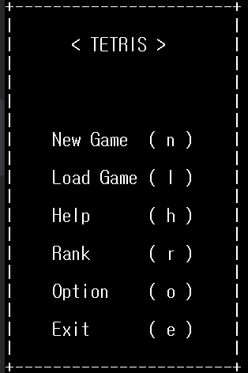
1. 시작 화면
시작 메뉴
New Game : 새 게임
Load Game : 불러오기
Help : 게임 방법
Rank : 랭킹 보기
Option : 게임 설정 보기
Exit : 종료

Slide 2
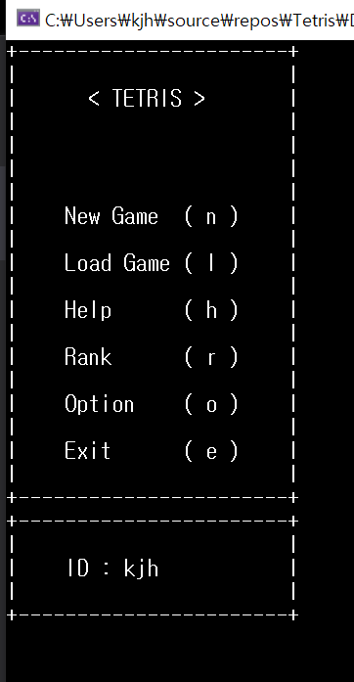
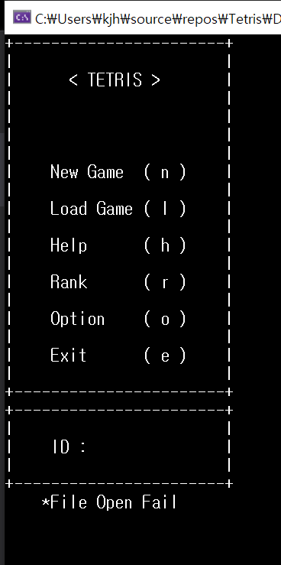
2. ID 입력
New Game / Load Game
: 플레이어의 ID를 입력 받음
Load Game : 입력된 플레이어에 대한 저장된 파일이 없을 경우 ＇File Open Fail’을 출력하고 입력 대기

Slide 3
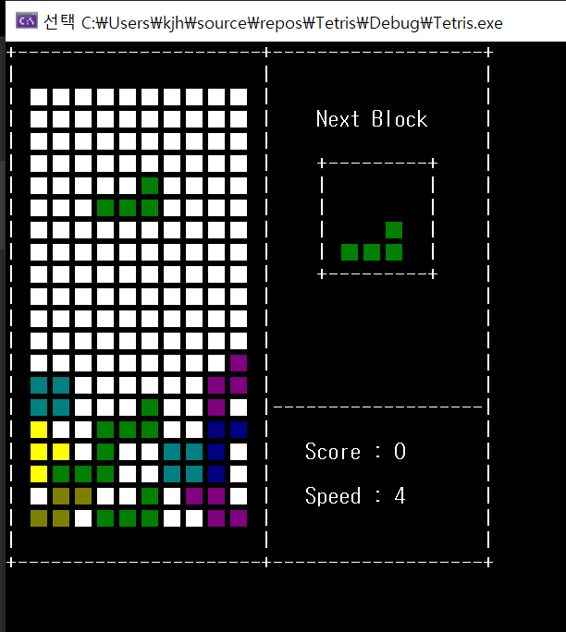
3. 게임 화면
떨어질 블록은 난수 생성을 통해 랜덤으로 결정
방향키를 통해 블록을 이동시킬 수 있고 space바를 눌러 블록을 시계방향으로 90º씩 회전시킬 수 있음
한 줄을 모두 채우면 해당 줄이 사라지고 점수 획득
보드의 천장에 닿으면 종료

Slide 4
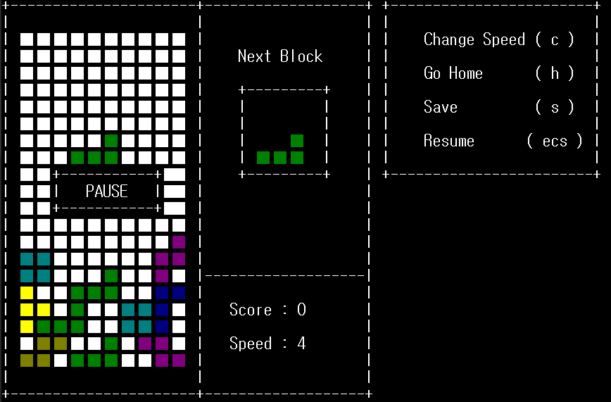
4. 게임 메뉴
게임 Play 중 esc를 누르면 게임이 중단하고 메뉴를 출력
다시 esc를 누르면 게임으로 돌아갈 수 있음
Change Speed
: 블록이 떨어지는 속도 조절
Go Home : 홈으로
Save
: 현재 상태를 파일로 저장

Slide 5
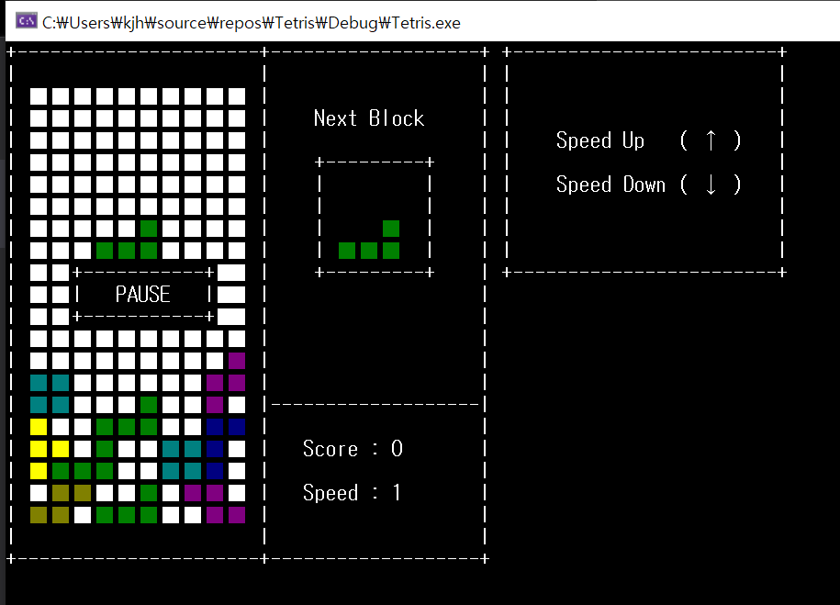
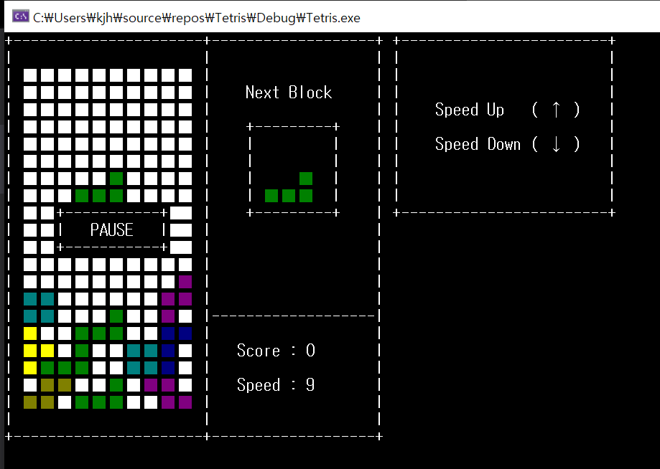
4-1. Change Speed
↑를 눌러 속도를 올리거나
↓를 눌러 속도를 낮출 수 있음
속도는 1~9 사이의 정수로,
초당 1000으로 변환되어 system.Sleep() 함수로 전달됨
속도 조절 후 enter를 누르면 변경사항이 저장되고 esc를 누르면 변경사항을 되돌리고 다시 게임 메뉴로 돌아감

Slide 6
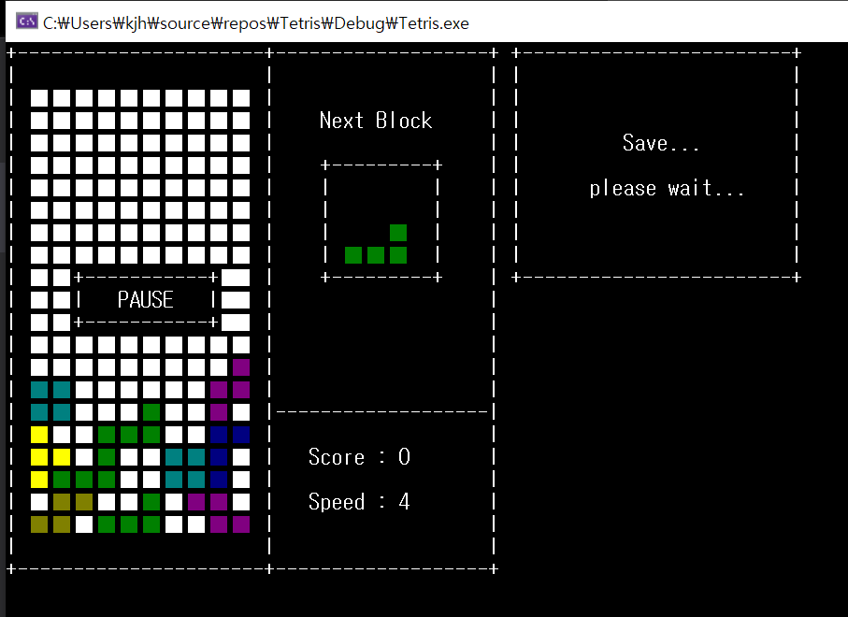
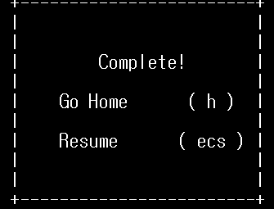
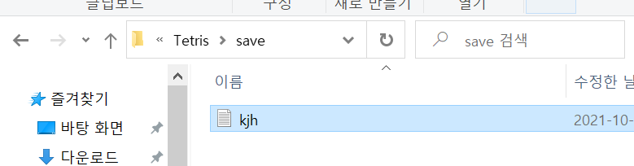
4-2. Save
플레이어의 ID, 점수와 함께 게임의 현재 상태를 파일에 저장
(파일 명 : ID.txt)
저장할 동안 화면에 Wait을 출력하고 저장을 완료하면 Complete를 출력
저장 완료 후 홈으로 돌아갈 것인지 게임을 계속 진행할 것인지 물어봄

Slide 7
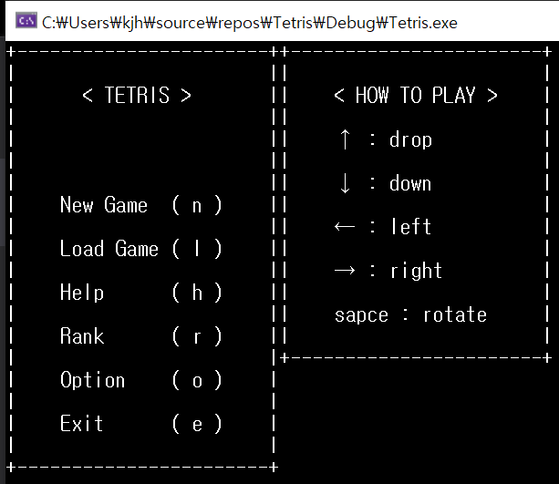
5. 도움말 출력
게임 방법을 설명하는 파일을 불러와 화면에 출력

